Slide 1


Terapeutická skupina s prvky DBT
Úvod do DBT terapie

Slide 2
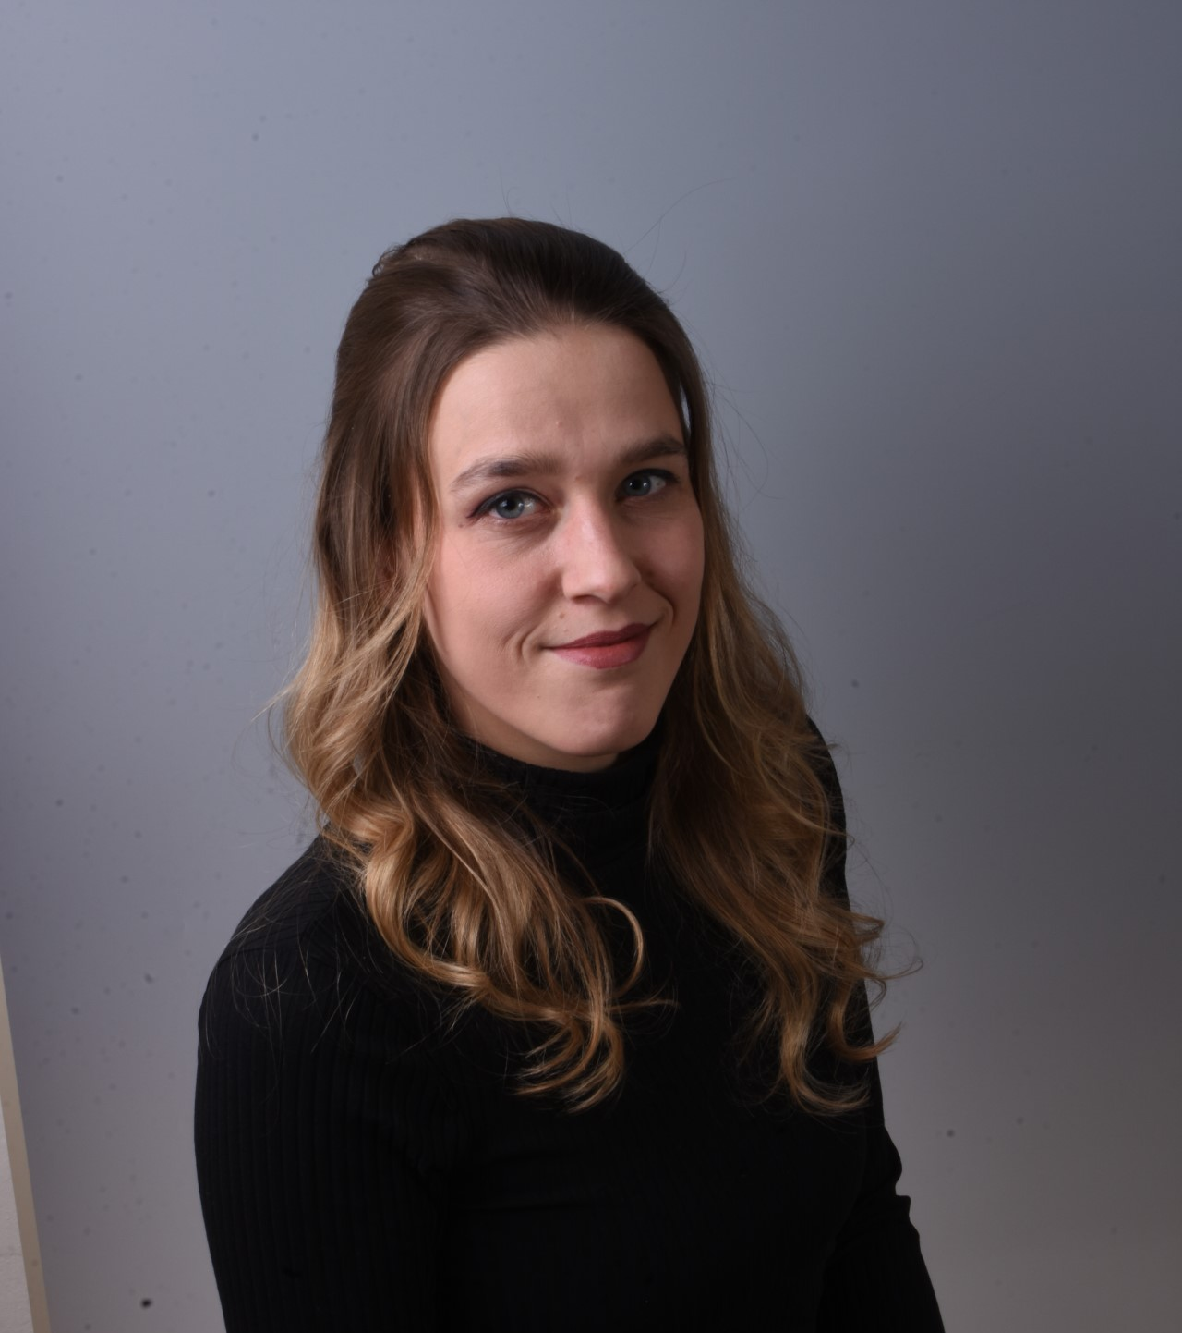
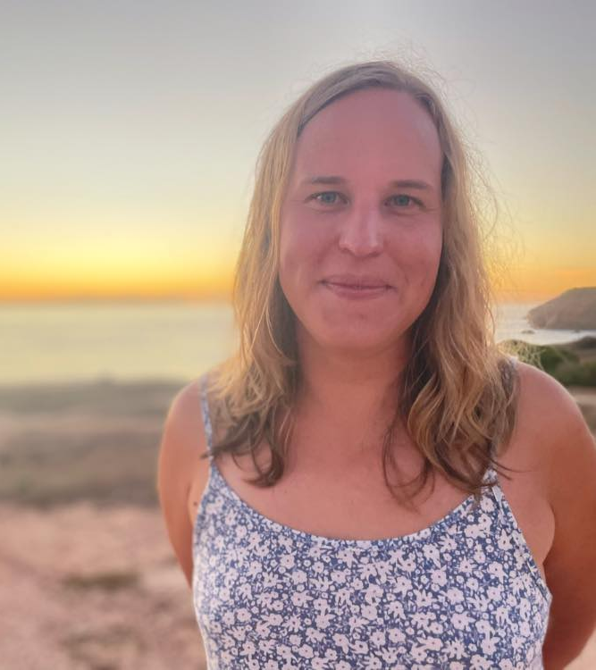

Slide 3
Co nás dnes a do budoucna čeká?
Dvě otevřená setkání
Sedm terapeutických skupin
Pravidla setkávání

Slide 4

Vaše očekávání
Co už o DBT víte?
Jaké máte zkušenosti?

Slide 5
Cvičení: Vaše očekávání
Jaké dovednosti bych se rád/a naučil/a?
Jaké pocity bych chtěl/a prožívat méně intenzivně? Jaké chování bych chtěl/a dostat pod kontrolu?

Slide 6
Cíle DBT
HLAVNÍ CÍL: BUDOVAT ŽIVOT, KTERÝ STOJÍ ZA TO ŽÍT.
Naučit se, jak změnit chování, emoce a myšlenky, které způsobují v životě problémy, trápení, stres a úzkost

Slide 7
Specifické cíle
Co se chceme učit kontrolovat:
Myšlenky a pozornost: hodnocení (+/-), pocity odpojení, pocity prázdnoty, obtíže při přijetí reality
Emoce: extrémní emoce, emoční výkyvy, chování závislé pouze na emocích
Zvládání krize a stresu: např. nepříjemné pocity při neočekávaných změnách, malá flexibilita, impulzivní chování, bezmyšlenkovité chování a chování, které mi ubližuje
Neefektivní komunikace: konflikty s druhými, pocity osamělost
Jaké dovednosti se naučíme:
Mindfulness dovednosti (všímavost): ukotvit se v okamžiku, být aktivně přítomen v okamžiku, bez hodnocení
Krizové dovednosti: Jak zvládat utrpení, aniž bych si přihoršil
Emoční regulace: Jak poznat a pojmenovat emoce, jak změnit nechtěné emoce a snížit zranitelnost
Interpersonální dovednosti: jak dosáhnout efektivní komunikace, být objektivní a zachovat si sebeúctu

Slide 8
Dialektická behaviorální teorie
1993, Marsha Linehan
Původně zaměřeno na prevenci sebevraždy, osobní anamnéza
Vychází z KBT
Založena na biosociální teorii

Slide 9
Biosociální teorie
Emoční zranitelnost je vrozená
Impulzivita má také biologický základ
Někteří lidé jsou citlivější k emočním stimulům, častěji je zachytí v prostředí a častěji prožívají emoce
Někteří lidé emoce prožívají intenzivněji a déle než jiní
Náročnost při odolávání vnitřním impulzům
Složitá sebe-organizace, efektivita a kontrola chování, které se zakládá na náladách/emocích

Slide 10
Invalidizující prostředí
Attachment a zrcadlení – jak se učíme emoce
Nepochopení emocí z prostředí – označení jako „špatné,“ „divné“ nebo „nevyhovující“, ignorování
„Nechovej se jako dítě!“ „To tě nemůže bolet“ „Počkej, to ještě nic není“
Prostředí často dělá to nejlepší, co dokáže (samo emocím nerozumí, obává se, že je ještě zintenzivní, stres)
Neefektivní prostředí může nekontrolovatelné emoce potvrzovat

Slide 11

Počítá se TRANSAKCE mezi PROSTŘEDÍM a ČLOVĚKEM

Slide 12
Dialektika
Vzájemná souvislost a celistvost – jedna věc nemůže existovat bez druhé, vztah se mění
Polarita – realita není statická, protikladné síly, funkčnost x nefunkčnost (a/nebo)
Princip neustálé změny – napětí mezi protikladnými silami vede v každém okamžiku ke změně
Principem je syntéza protikladných sil
HPO jako dialektické selhání

Slide 13
Dialektická dilemata
Emoční zranitelnost vs. sebedevalvace
Aktivní pasivita vs. zdánlivá komeptence
Nepolevující krize vs. potlačené truchlení
PŘIJETÍ
ZMĚNA

Slide 14
pauza

Slide 15
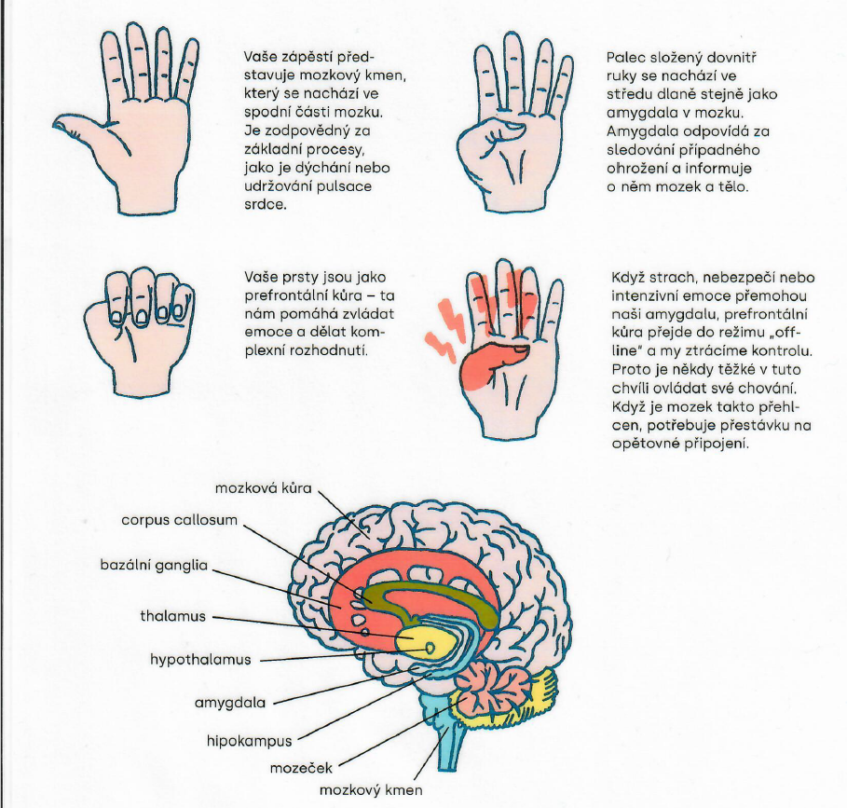


Slide 16
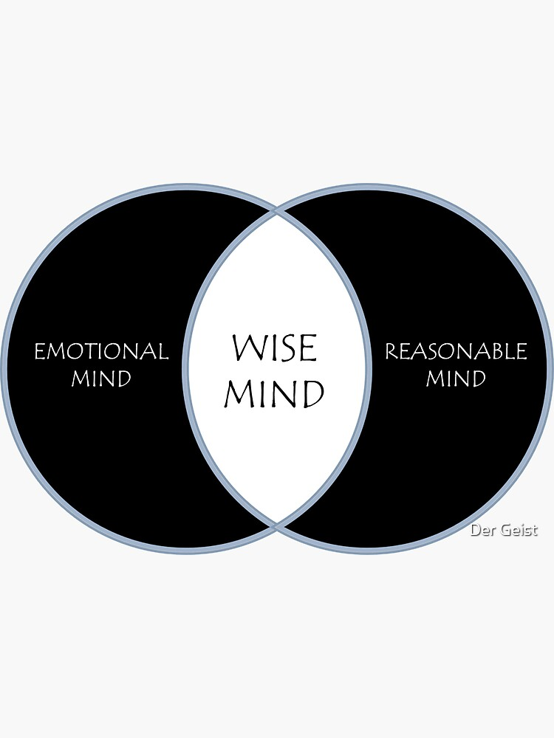
Teploměr a tři stavy mysli

Slide 17


Slide 18

Doporučení
Individuální terapie
Multidisciplinární tým
Mobilní a webové aplikace

